Slide 1
Git, commit and code review

Slide 2
Часть первая: Git

Slide 3
Git
Simple but powerful

Slide 4
Сообщения Git’а могут испугать:
“You are in detached HEAD state…”

Slide 5
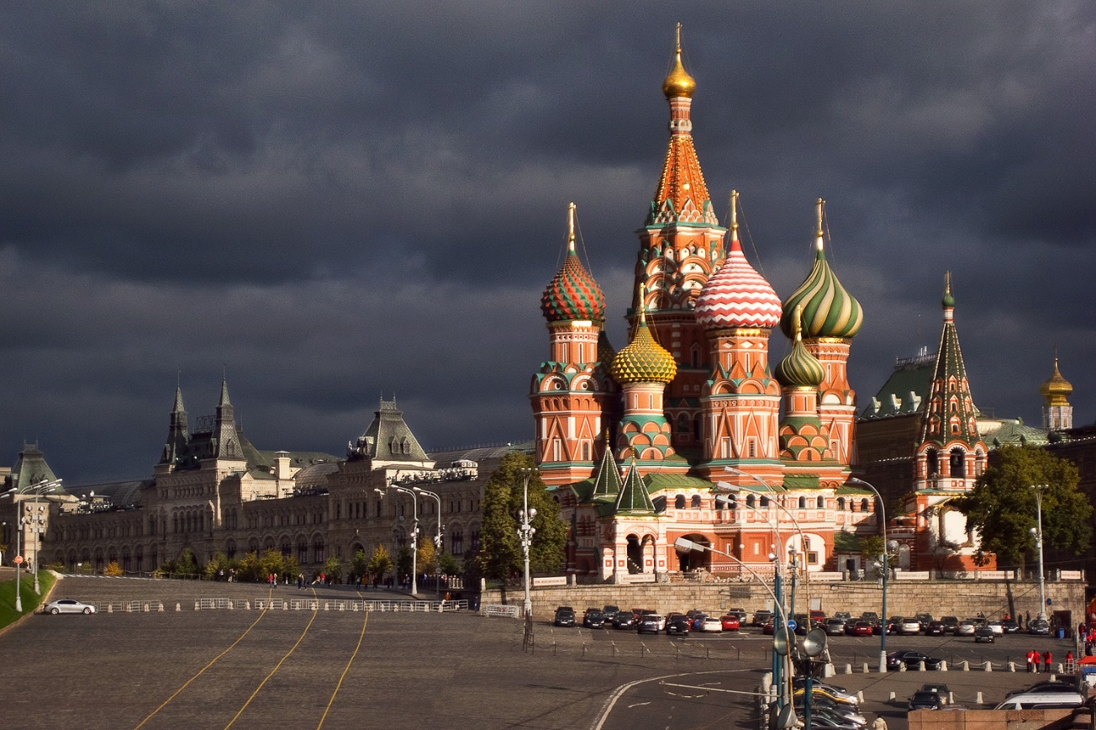
Внезапно…

Slide 6
А теперь будет притча o git
По мотивам: http://tom.preston-werner.com/2009/05/19/the-git-parable.html

Slide 7
Представьте мир без систем контроля версий
Унылое место

Slide 8
Как выглядел бы день обычного разработчика?

Slide 9
Нет гита, нет проблем

Slide 10
Будем хранить код проекта, например, тут
С:\\dev\working

Slide 11
Ну совсем без версий плохо
И после завершения каждой фичи будем делать копию папки:
С:\\dev\working
Вот таким образом:
С:\\dev\archive\snapshot-0

Slide 12
Ну совсем без версий плохо
И после завершения каждой фичи будем делать копию папки:
С:\\dev\working
Вот таким образом:
С:\\dev\archive\snapshot-0
И еще и еще
С:\\dev\archive\snapshot-1
С:\\dev\archive\snapshot-2
С:\\dev\archive\snapshot-3
С:\\dev\archive\snapshot-4

Slide 13
А теперь пришло время изобрести commit message

Slide 14
В каждый snapshot архив будем добавлять message.txt вида:
Я, Иванов Иван Иванович, прикрутил новую версию tauСharts.
20 августа 2042 - [digital signature]

Slide 15
Теперь структура папок выглядит так
С:\\dev\working
С:\\dev\archive\snapshot-0\message.txt
С:\\dev\archive\snapshot-1\message.txt
С:\\dev\archive\snapshot-2\message.txt
…..

Slide 16
Прошла пара недель…

Slide 17
Первый релиз:
…
С:\\dev\archive\snapshot-97
С:\\dev\archive\snapshot-98
С:\\dev\archive\snapshot-99 (aka release-1.0)
…

Slide 18
Но мы девелопим дальше:
…
С:\\dev\archive\snapshot-97
С:\\dev\archive\snapshot-98
С:\\dev\archive\snapshot-99 (aka release-1.0)
С:\\dev\archive\snapshot-100
С:\\dev\archive\snapshot-101
С:\\dev\archive\snapshot-102
С:\\dev\archive\snapshot-103
С:\\dev\archive\snapshot-104
…

Slide 19
Плохие новости:
“Критикал баг в продакшене” ☹

Slide 20
Поправили, но куда теперь сохранить fix?
…
С:\\dev\archive\snapshot-97
С:\\dev\archive\snapshot-98
С:\\dev\archive\snapshot-99 (aka release-1.0)
С:\\dev\archive\snapshot-100
С:\\dev\archive\snapshot-101
С:\\dev\archive\snapshot-102
С:\\dev\archive\snapshot-103
С:\\dev\archive\snapshot-104
…

Slide 21
Линейная организация не подходит ☹

Slide 22

Есть идея! - Directed Acyclic Graph

Slide 23
Как преобразовать список в дерево?
С:\\dev\archive\snapshot-97
С:\\dev\archive\snapshot-98
С:\\dev\archive\snapshot-99 (aka release-1.0.0)
С:\\dev\archive\snapshot-100
С:\\dev\archive\snapshot-101
С:\\dev\archive\snapshot-102
С:\\dev\archive\snapshot-103
С:\\dev\archive\snapshot-104
С:\\dev\archive\snapshot-105 (aka release-1.0.1)
С:\\dev\archive\snapshot-106
С:\\dev\archive\snapshot-107
С:\\dev\archive\snapshot-108
С:\\dev\archive\snapshot-109 (aka release-1.0.2)
С:\\dev\archive\snapshot-110
С:\\dev\archive\snapshot-111

Slide 24
Добавим к каждому сообщению ссылку на родителя
Я, Иванов Иван Иванович, исправил аццкий баг в продакшене
20 августа 2042 - [digital signature]
Предыдущий коммит - С:\\dev\archive\snapshot-99

Slide 25
Получилось такая логическая стуруктура
snapshot-97
С:\\dev\archive\snapshot-97
С:\\dev\archive\snapshot-98
С:\\dev\archive\snapshot-99 (aka release-1.0.0)
С:\\dev\archive\snapshot-100
С:\\dev\archive\snapshot-101
С:\\dev\archive\snapshot-102
С:\\dev\archive\snapshot-103
С:\\dev\archive\snapshot-104
С:\\dev\archive\snapshot-105 (aka release-1.0.1)
С:\\dev\archive\snapshot-106
С:\\dev\archive\snapshot-107
С:\\dev\archive\snapshot-108
С:\\dev\archive\snapshot-109 (aka release-1.0.2)
С:\\dev\archive\snapshot-110
С:\\dev\archive\snapshot-111
snapshot-98
snapshot-99
snapshot-105
snapshot-100
snapshot-109
snapshot-101
snapshot-102
snapshot-103

Slide 26
Но как это обычно бывает появилась другая проблема – нет возможности определить последний коммит в ветке по номеру
С:\\dev\archive\snapshot-97
С:\\dev\archive\snapshot-98
С:\\dev\archive\snapshot-99
С:\\dev\archive\snapshot-100
С:\\dev\archive\snapshot-101
С:\\dev\archive\snapshot-102
С:\\dev\archive\snapshot-103
С:\\dev\archive\snapshot-104
С:\\dev\archive\snapshot-105
С:\\dev\archive\snapshot-106
С:\\dev\archive\snapshot-107
С:\\dev\archive\snapshot-108
С:\\dev\archive\snapshot-109
С:\\dev\archive\snapshot-110
С:\\dev\archive\snapshot-111

Slide 27
Нам нужны ссылки на последние коммиты
С:\\dev\working
С:\\dev\archive\snapshot-0
С:\\dev\archive\snapshot-1
С:\\dev\archive\snapshot-2\message.txt
….
С:\\dev\archive\references\branches\master.txt
snapshot-111

Slide 28
Нам нужны ссылки на последние коммиты
С:\\dev\working
С:\\dev\archive\snapshot-0
С:\\dev\archive\snapshot-1
С:\\dev\archive\snapshot-2\message.txt
….
С:\\dev\archive\references\branches\master.txt
С:\\dev\archive\references\branches\release-1.0.txt
С:\\dev\archive\references\branches\new-help-page.txt
….
snapshot-111
snapshot-109
snapshot-113

Slide 29
snapshot-97
snapshot-98
snapshot-99
snapshot-102
snapshot-100
Release-1.0
snapshot-109
snapshot-101
snapshot-102
snapshot-103
master

Slide 30
snapshot-97
Теперь, при каждом коммите
пододвигаем соответсвующий
указатель
snapshot-98
snapshot-99
snapshot-102
snapshot-100
snapshot-107
snapshot-101
snapshot-109
snapshot-102
Release-1.0
snapshot-110
snapshot-103
snapshot-104
snapshot-106
snapshot-107
master

Slide 31
Бранчи офигенная вещь - используем!
Но указатели не постоянны (меняются при кадом новом коммите)
Что делать?

Slide 32
Изобретаем теги!

Slide 33
Теперь наши папки выглядят так
С:\\dev\working
С:\\dev\archive\snapshot-1
С:\\dev\archive\snapshot-2\message.txt
….
С:\\dev\archive\references\branches\master.txt
С:\\dev\archive\references\branches\release-1.0.txt
С:\\dev\archive\references\tags\v1.0.0.txt
С:\\dev\archive\references\tags\v1.0.1.txt
….
snapshot-111
snapshot-109
snapshot-99
snapshot-105

Slide 34
snapshot-97
snapshot-98
snapshot-99
V1.0.0
V1.0.1
snapshot-102
snapshot-100
snapshot-107
snapshot-101
snapshot-109
snapshot-102
Release-1.0
snapshot-110
snapshot-103
snapshot-104
snapshot-106
snapshot-106
master

Slide 35
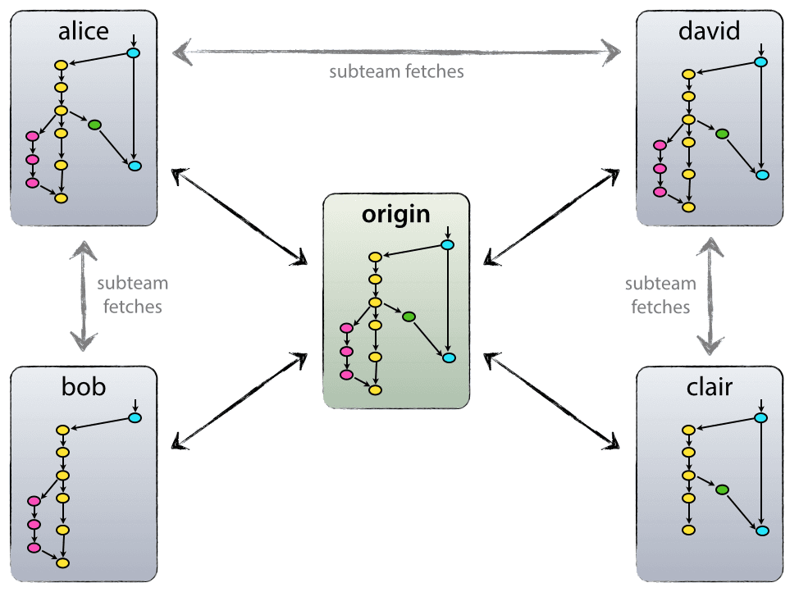
На минуту вспомним про Git
Distributed version control system
Нет центрального репозитория в техническом плане
Просто один рассматривается в качестве центрального (origin)

Slide 36
Продолжаем изобретать -
Копируем все файлы и отправляем другому разработчику.
Он можно работать в асинхронно с первых, оффлайн, быстро смотреть историю и т.д.

Slide 37
Но появилась новая проблема
Коллизия имен в виду единой нумерации
…
С:\\dev\archive\snapshot-97
С:\\dev\archive\snapshot-98
С:\\dev\archive\snapshot-99
С:\\dev\archive\snapshot-100
С:\\dev\archive\snapshot-101
С:\\dev\archive\snapshot-102
С:\\dev\archive\snapshot-103
С:\\dev\archive\snapshot-104
…

Slide 38
Сделаем имена snapshot’ов уникальными

Slide 39
Решение
Берем сообщение
С:\\dev\archive\snapshot-2\message.txt
Я, Иванов Иван Иванович, исправил аццкий баг в продакшене
20 августа 2042 - [digital signature]
Мой предыдущий коммит - С:\\dev\archive\snapshot-99

Slide 40
SHA1 hash algorithm
И используя магию SHA1 получаем вот такую строку
8ba3441b6b89cad23387ee875f2ae55069291f4b
Это и будет новым именем.

Slide 41
Теперь директория выглядит так
С:\\dev\working
С:\\dev\archive\8ecefd0b596fe2f95d91e4b914dc8b7b45eebd
С:\\dev\archive\11c52114047683224149cf2d48f0752e548b0c\message.txt
….
С:\\dev\archive\references\heads\master.txt
С:\\dev\archive\references\heads\release-1.0.txt
С:\\dev\archive\references\tags\v1.0.1.txt
С:\\dev\archive\references\tags\v1.0.2.txt
….
2521386
c211f7f
7a6c97e
e690abb

Slide 42
5aefd3c
e742533
7a6c97e
V1.0.0
V1.0.1
e690abb
8ca90af
fba1609
b843a0e
df6215a
2a5e81e
Release-0.1
c211f7f
172af80
5b38360
7be20f0
2521386
master

Slide 43
На этом проблемы не заканчиваются

Slide 44
Прошло еще пару месяцев
И на винчестере стало мало места….. ☹

Slide 45
Что делать?

Slide 46
Лучше рассмотрим реальный гит
.git
.git/refs
.git/objects

Slide 47
Commit
Имеет уникальное имя (commit ID )
Имя это SHA1 от его
Контент (состояние директории на момент коммита)
Автор
Сообщение указанное автором
Дата
Имя предыдущего коммита
Каждый коммит уникальный
Коммит невозможно изменить (так как нельзя измениться его ID) Как и не возможно изменить его предков во всех поколениях.
Историю нельзя изменять, но можно переписывать ☺

Slide 48
Commit
tree 4d7419c27598cf602ff02141b87efc79c573679a
parent 05ae02e56916093163fec474ebd45fc27191d258
author Dzmtiry Varabei <dzmitry.varabei@gmail.com> 1439984870 +0300
committer Dzmtiry Varabei <dzmitry.varabei@gmail.com> 1439989492 +0300
commit message

Slide 49
Tree
100644 blob 6c6a8c9a4a38fa43552d7f7c2e4be629f9fe7c5e README.md
040000 tree 14b0478621e0e14dea0b682a5f0792efdd1e2ab7 assets
040000 tree 5d925925c88dc0c20e0b82b5df355d9464ec86d5 config
040000 tree 3bfcd883b02e6217cb238560287c1fddbec923d6 docker
040000 tree c393b9dea791413006fddad405d66c0faa6a0532 documentation
040000 tree 0b3ae64f38913074c10c623c1ebc3aedbfea9224 e2e
100644 blob 17a490633dbc0b44ad0bb0af6d7b90c393b8eb4f npm-shrinkwrap.json
100644 blob 024834865ff53045eecad5fa9145d6d74d211834 package.json
040000 tree 4ec282c3e9150ab6df249ec131f6d3878e38a999 src
100644 blob 02435841a7915c1ff6019d654236a3d911c04f02 tests.webpack.js
040000 tree ca76d40ddc66533c1cbd47bf370dbe5b0dab049c views
040000 tree a74f796073b9d9917822f36c79e124afcb8ae436 webpack
…..

Slide 50
Blob
### Build the project
- install nodejs (http://nodejs.org/)
- install mongodb (http://www.mongodb.org/downloads)
- install python 2.x.x (https://www.python.org/downloads)
- npm install
npm run build (win-build on windows)
…….

Slide 51
Два формата хранения
1) Loose – как есть, только в заархивированные с помощью zlib
2) Packfiles – большие пачки объектов, объединенные вместе, возможно с хранение только diff и тд

Slide 52
Сборка мусора
Бывает, но редко
Даже аттаченные коммиты сразу потерять невозможно
(есть сведенья что храняться около 2х недель)

Slide 53
Git Aliases
Показать ☺

Slide 54
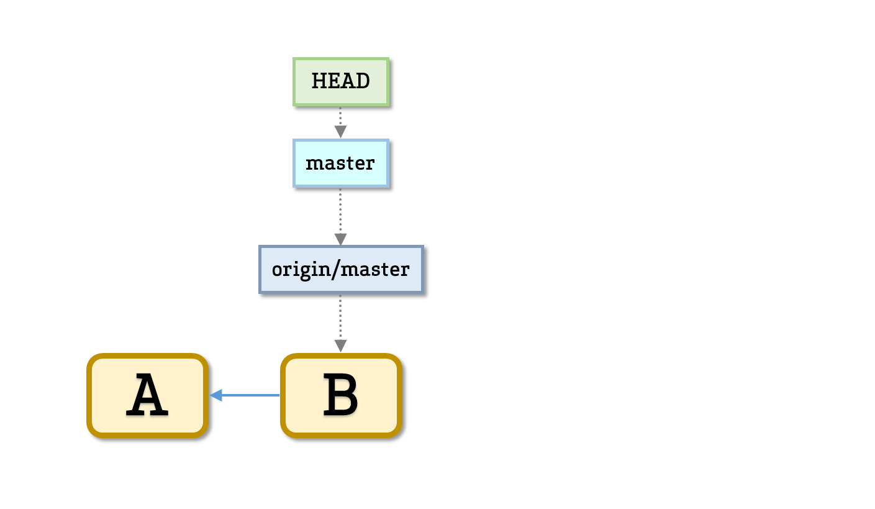
Еще один прикольный трюк

Slide 55
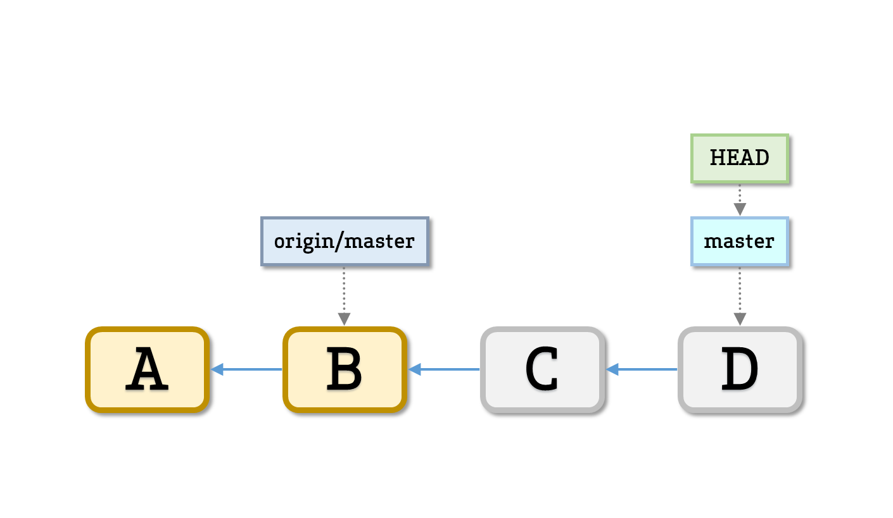
Добавили пару коммитов

Slide 56
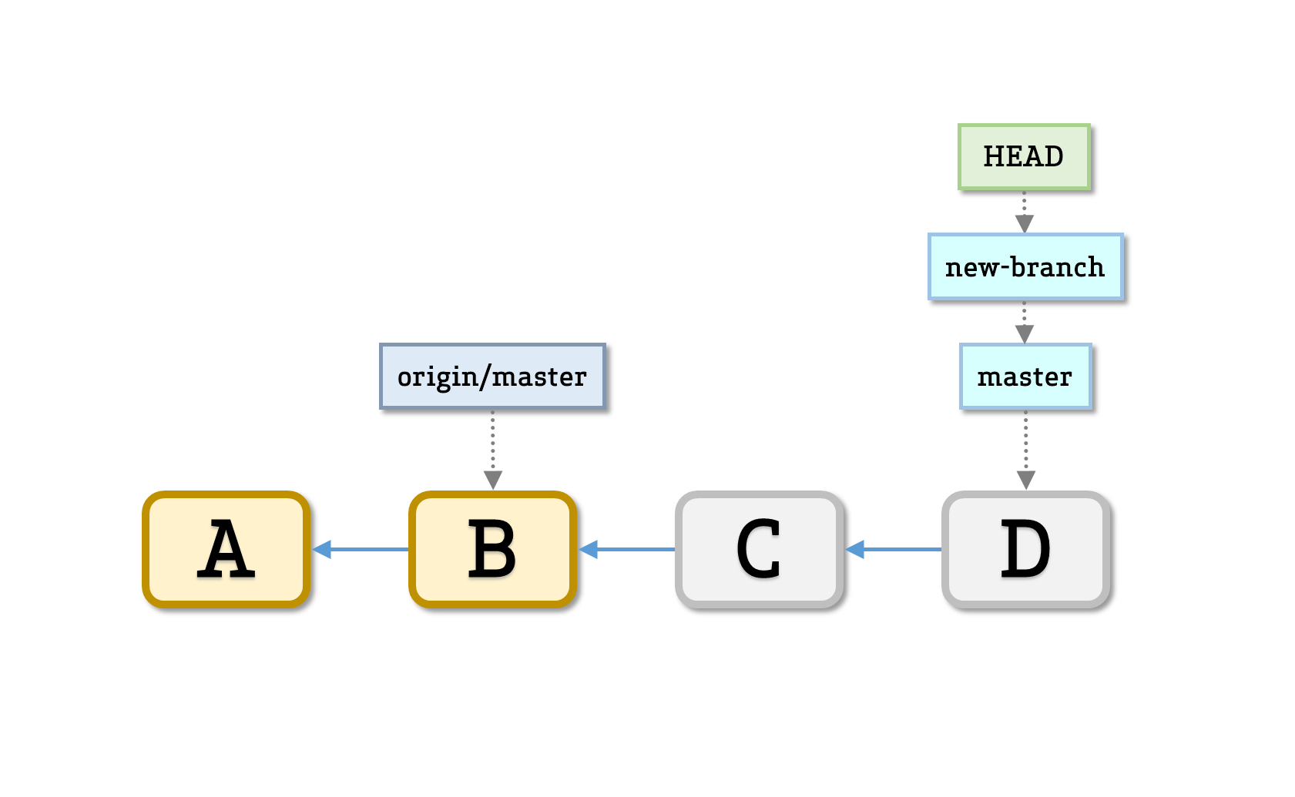
git checkout -b new-branch

Slide 57
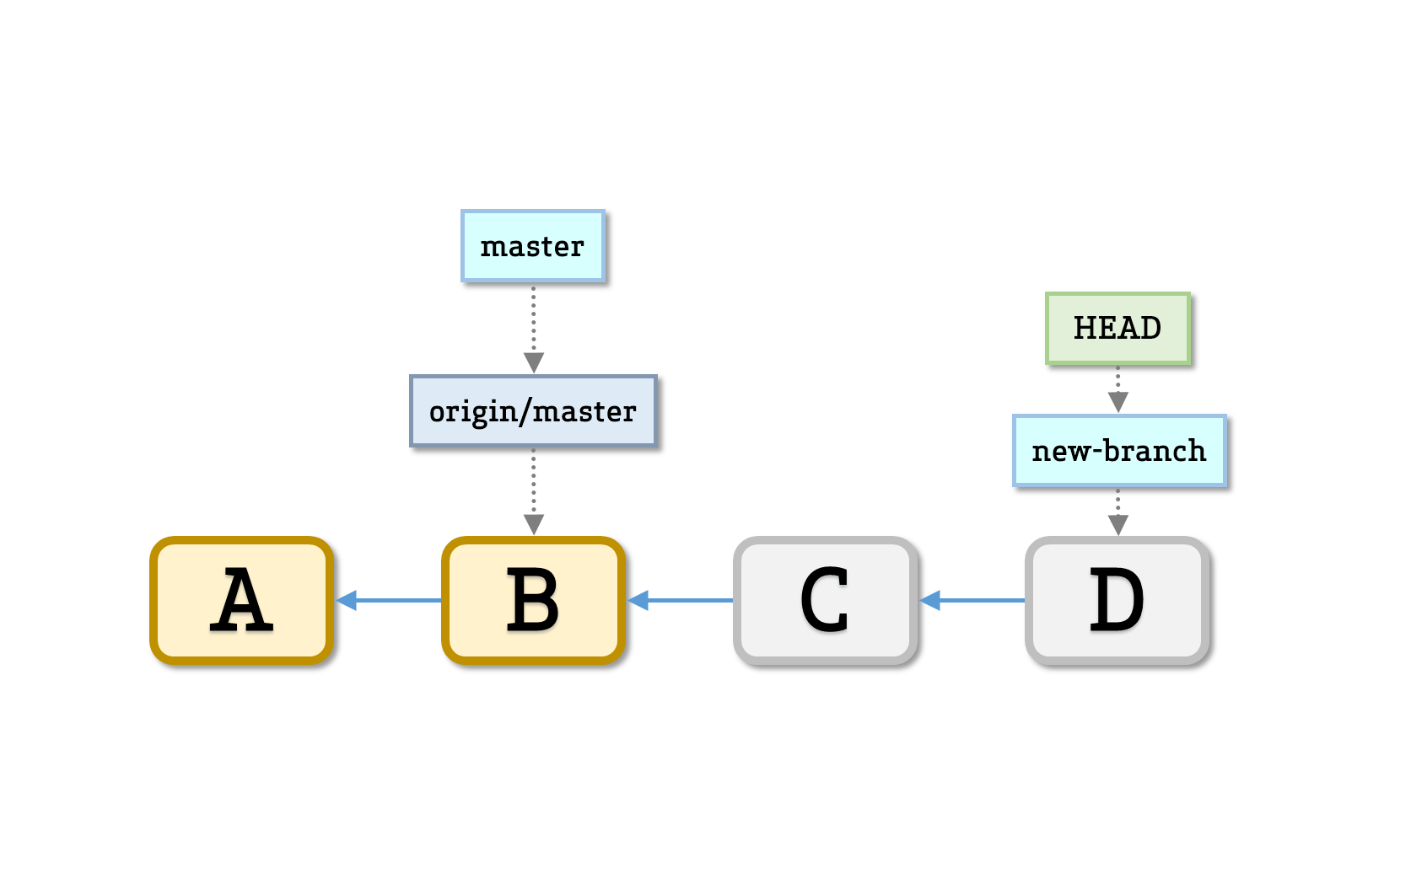
git branch --force master origin/master

Slide 58
Еще:
http://haacked.com/archive/2014/07/28/github-flow-aliases/
http://haacked.com/archive/2015/06/29/git-migrate/
https://github.com/blog/2019-how-to-undo-almost-anything-with-git

Slide 59
Мержи
Придется создать отдельный снапшот и сообщение
Я, Иванов Иван Иванович, вмержил фичу разработанную Петровым А.В.
20 августа 2042 - [digital signature]
предыдущие коммиты
8ba3441b6b89cad23387ee875f2ae55069291f4b
db9ecb5b5a6294a8733503ab57577db96ff2249e

Slide 60
История и её переписывание TODODDODODO
HEAD
HEAD ^^
Detached snapshot and so on

Slide 61
Что еще
Staging Area
Diffs

Slide 62
Git
remember that it is almost impossible to lose work that has been committed.
Even when you delete a branch, all that’s really happened is that the pointer to that commit has been removed.
All of the snapshots are still in the objects directory, you just need to dig up the commit SHA. In these cases, look up git reflog.
It contains a history of what each branch pointed to and in times of crisis, it will save the day.

Slide 63
Теперь смотрим реальную папку .git

Slide 64
Stash – по сути обычный коммит

Slide 65
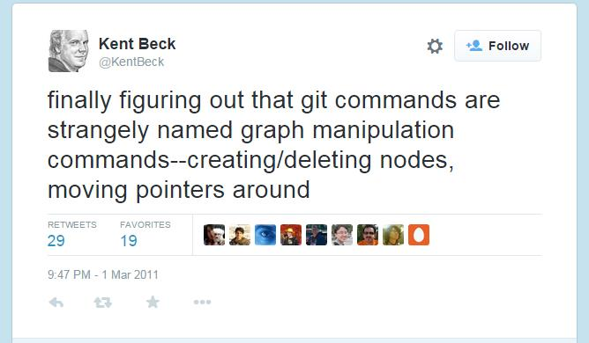

Slide 66
Commit message
AngularJS Git Commit Message Conventions
https://docs.google.com/document/d/1QrDFcIiPjSLDn3EL15IJygNPiHORgU1_OOAqWjiDU5Y/mobilebasic
emoji on commits

Slide 67

GitHub Team

Slide 68
Internals
http://wildlyinaccurate.com/a-hackers-guide-to-git/

Slide 69
Git Alias
[alias]
s = status -s
lg = log --oneline --decorate --all --graph
co = checkout
cob = checkout -b
ec = config --global -e
cm = !git add -A && git commit -m
up = !git pull --rebase --prune $@ && git submodule update --init --recursive
save = !git add -A && git commit -m 'SAVEPOINT'
wip = commit -am "WIP"
undo = reset HEAD~1 --mixed
amend = commit -a --amend
wipe = !git add -A && git commit -qm 'WIPE SAVEPOINT' && git reset HEAD~1 –hard
…..
http://haacked.com/archive/2014/07/28/github-flow-aliases/

Slide 70
Полезные ссылки
Git Magic
http://www-cs-students.stanford.edu/~blynn/gitmagic/
Притча
http://tom.preston-werner.com/2009/05/19/the-git-parable.html
How GitHub Uses GitHub to Build GitHub
https://www.youtube.com/watch?v=qyz3jkOBbQY
Всё о правильной номерации версий приложения
http://semver.org/

Slide 71
Полезные ссылки
Big ball of mud
http://www.laputan.org/mud/
Pro Git
http://git-scm.com/book/en/v2
Fast Intro to Git Internals
https://www.chromium.org/developers/fast-intro-to-git-internals

Slide 72
Вопросы?

Slide 73
Указать виды тегов (два)
nuclear weapon с filter-branch

